Slide 1

HPE GreenLake for File (nejen) pro AI Factory
Ladislav Pecen
AIDAYS 2024
23.10.2024

Slide 2
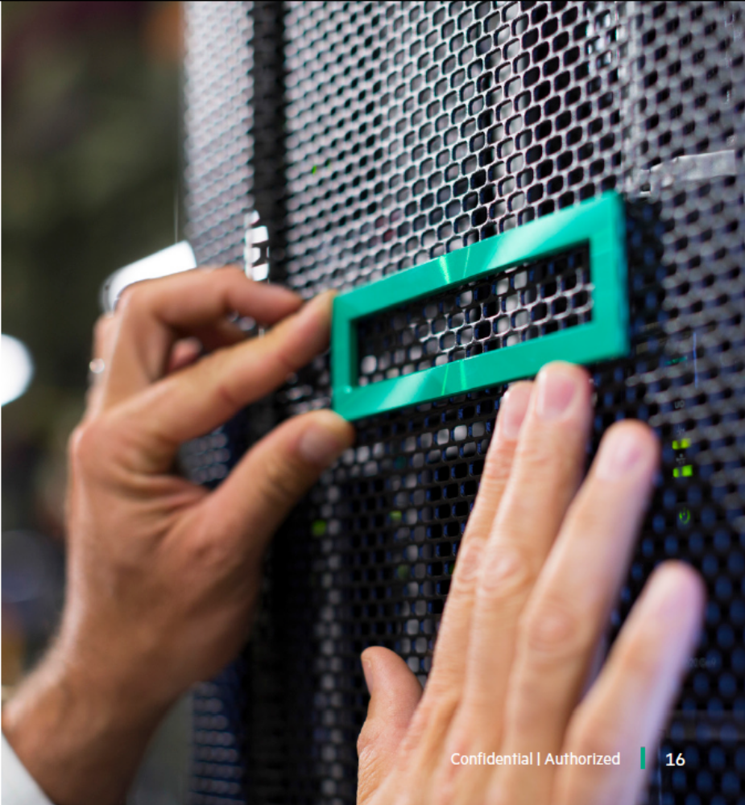

HPE – historie, současnost i budoucnost protkaná systémy pro vývoj a provoz AI
HPE je leader v HPC řešeních, masivně využívaných v AI
HPE dlouhodobě roste v oblasti technologií pro AI – ucelená řešení i jednotlivé HW či SW prvky
Strategické akvizice i vlastní vývoj v tomto směru
Spolupráce s předními hráči v oblasti AI – např. NVIDIA
Vlastní infrastrukturní řešení – compute i storage
HPE GreenLake = „cloud-like zkušenost“

Slide 3
HPE GreenLake for File Storage jako univerzální úložiště nestrukturovaných dat
CHARAKTER
DAT
High Performance
Computing
Úložiště pro nestrukturovaná data
WORKLOAD
Obecné
použití
High Performance
Datová analýza
Modelování a
simulace
Umělá
inteligence
PŘÍKLADY
POUŽITÍ
Vysoce dostupné souborové úložiště
Mission Critical workloady
Model-driven
Sensor-driven
Trénování a provozování modelů AI
  Databázová data
  In-memory analytické workloady s velkou sdílenou pamětí v rámci jednoho systému
  Computer-aided
  engineering (CAE)
  in Aerospace, Automotive and
  Manufacturing
  Algorithmic Trading
  in FSI
  Seismic processing
  in Oil & Gas
  Particle accelerator
  in High Energy
  Physics
  Electron Microscopy
  in Life Science
  Home/Project Dir.
  Zdrojové kody, knihovny
  Backup/Recovery/DR
  Machine Learning
  Deep Learning
  Natural Language Processing (NLP)
  Computer Vision
  Speech Recognition
  Provoz – inference nad hotovým AI modelem
DATOVÉ
VZORY
  Vysoká dostupnost
  Různé velikosti souborů
  Datové služby (replikace, redukce atd)
  Malé i velké datasety
  Mixed, málo predikovatelné zátěžové vzory
  Různé velikosti souborů
  Malé i velké datasety
  Random reads with Large Output
  Varying size
  Starts small and grows
  Large Input
  Big Files
  Enormous volumes of data
  Rozsáhlá vstupní data
  Náhodný přístup (hlavně čtení)
  Rychlý nárůst objemu dat

Slide 4







Veleúspěšný koncept Alletra storage MP, to je základ HPE GreenLake for File
HPE GreenLake platform - control plane, ovládání
Block
File
Objekt*
Jedna HW platforma, různé typy úložišť – blokové nebo souborové nebo objektové
HPE Alletra Storage MP
* Funkcionalita typu objekt umožněna pouze pro vybrané workloady

Slide 5
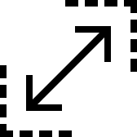



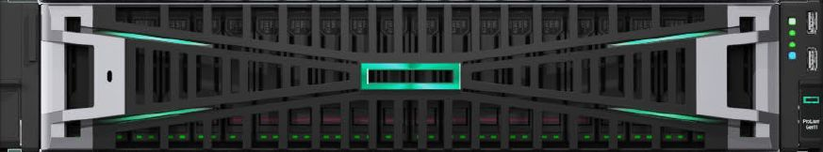

HPE GreenLake for File Storage škáluje výkon a kapacitu nezávisle
K tomu super jednoduché ovládání pomocí HPE GreenLake Platform
HPE GreenLake for File Storage OS
Disaggregated shared everything
Na začátku malé prostředí, pak nezávislé
škálování kapacity a výkonu
Efektivní redukce objemu dat
Lokální komprese, globální deduplikace,
rovněž podobnostní redukce
HPE Alletra MP architektura
Vysoká dostupnost
Odolnost proti výpadkům na všech vrstvách
Architektura Scale-out
Přidám řadiče, dostanu adekvátně vyšší výkon
HPE GreenLake for File Storage
Zrychlení
výkon, který roste dle potřeby
Zjednodušení
intuitivní ovládání, jako v cloudu
Rozšíření
použití pro většinu scenářů s nestrukturovanými daty

Slide 6
Tato architektura se náramně hodí pro všechny fáze AI projektu
CPU-intenzivní
GPU-intenzivní
Pořizuji a analyzuji
data
Zkoumám a připravuji
data
Trénuji model
Provozuji/inferencuji
Potřebuji kapacitu
Potřebuji kapacitu i výkon
Potřebuji hodně výkonu
HPE GreenLake for File Storage
HPE GreenLake for File Storage OS
HPE Alletra Storage MP Compute nody
NVMe fabric
HPE Alletra Storage MP Storage nody

Slide 7
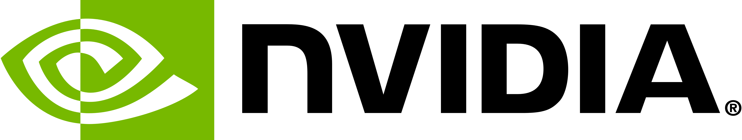







K datům se dá jednoduše dostat různými NAS scenáři současně
TCP Single Path
NFS & SMB
TCP nConnect
(NFS-Only)
TCP Multipath
NFS & SMB*
RDMA Single & Multipath (NFS-Only)
GPUDirect StorageTM
(NFS Only)
NVMe-oF
* SMB multichannel
Notes:
With VIP, easily accommodate different NAS client use cases

Slide 8
Data jedou z pole rovnou do GPU paměti – to je Nvidia GPUDirect®
Tradiční RDMA datový tok
Storage systém
Compute systém
PCI Switch
NIC
Network Switch
NIC
PCI Switch
CPU
GPU
NVMe
System memory
Nvidia GPUDirect datový tok
Storage systém
Compute systém
PCI Switch
NIC
Network Switch
NIC
PCI Switch
CPU
GPU
NVMe
System memory
Signalizace
Datový tok
GPU Direct Storage násobně snižuje end-to-end latenci
GPUDirect Storage významně navyšuje datovou propustnost
Notes:
The GPUDirect family includes:
GPUDirect that enables a direct memory access (DMA) path between the memory of two graphics processing units (GPUs)
GPUDirect RDMA that enables a direct DMA path to a network interface card (NIC),
GDS enables a direct DMA data path between GPU memory and storage, thus avoiding a bounce buffer through the CPU. This direct path can increase system bandwidth while decreasing latency and utilization load on the CPU and GPU (refer to Figure). Note: While GDS seeks to eliminate the CPU as a bottleneck, it relies on the CPU to prepare the communication, to specify what should be accessed

Slide 9






HPE GL4F představuje skvělý datový podvozek. S certifikací DGX BasePOD
Bezpečné úložiště (nejen) pro NVIDIA BasePOD
Scalable AI Environment
Fialový obdélník může být řada věcí, např.:
  HPE Machine Learning Platform
    MLDM, MLDE, MLIS
    Obecná HW infrastruktura, HPE Proliant, CrayXD
  Referenční architektura NVIDIA DGX BasePOD
  HPE Private Cloud AI
Deep Learning AI Pipeline
Model development
Model training
Model deployment
Nvidia GPUs / Nvidia Frameworks
HPE ProLiant nebo CrayXD nebo NVIDIA DGX
HPE GreenLake for File Storage
HPE Alletra Storage MP Compute nody
NVMe fabric
HPE Alletra Storage MP Storage nody

Slide 10
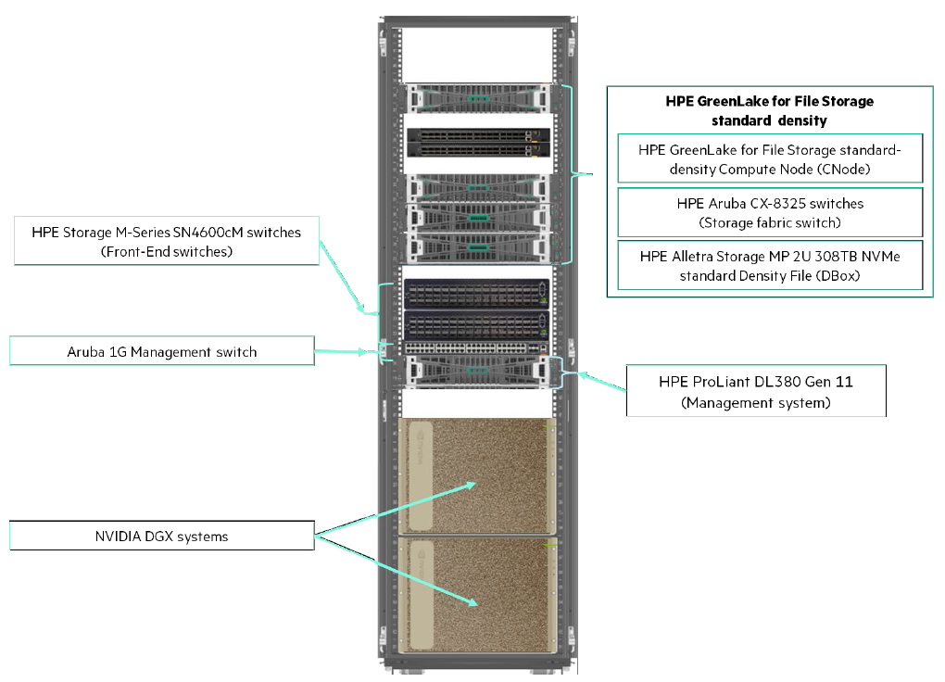
NVIDIA DGX BasePOD s HPE GreenLake for File Storage
HPE GreenLake for File Storage
Certifikovaná a bezpečná úložná komponenta
File
Akcelerovaná compute vrstva – NVIDIA DGX H200
NVIDIA Base Command
NVIDIA AI Enteprise
Data Network Fabric – HPE M-series SN4600 switche
Backend Fabric – HPE Aruba CX8325 switche

Slide 11

HPE Private Cloud AI
Vlajková loď HPE pro provoz/inferenci genAI scenářů

Slide 12
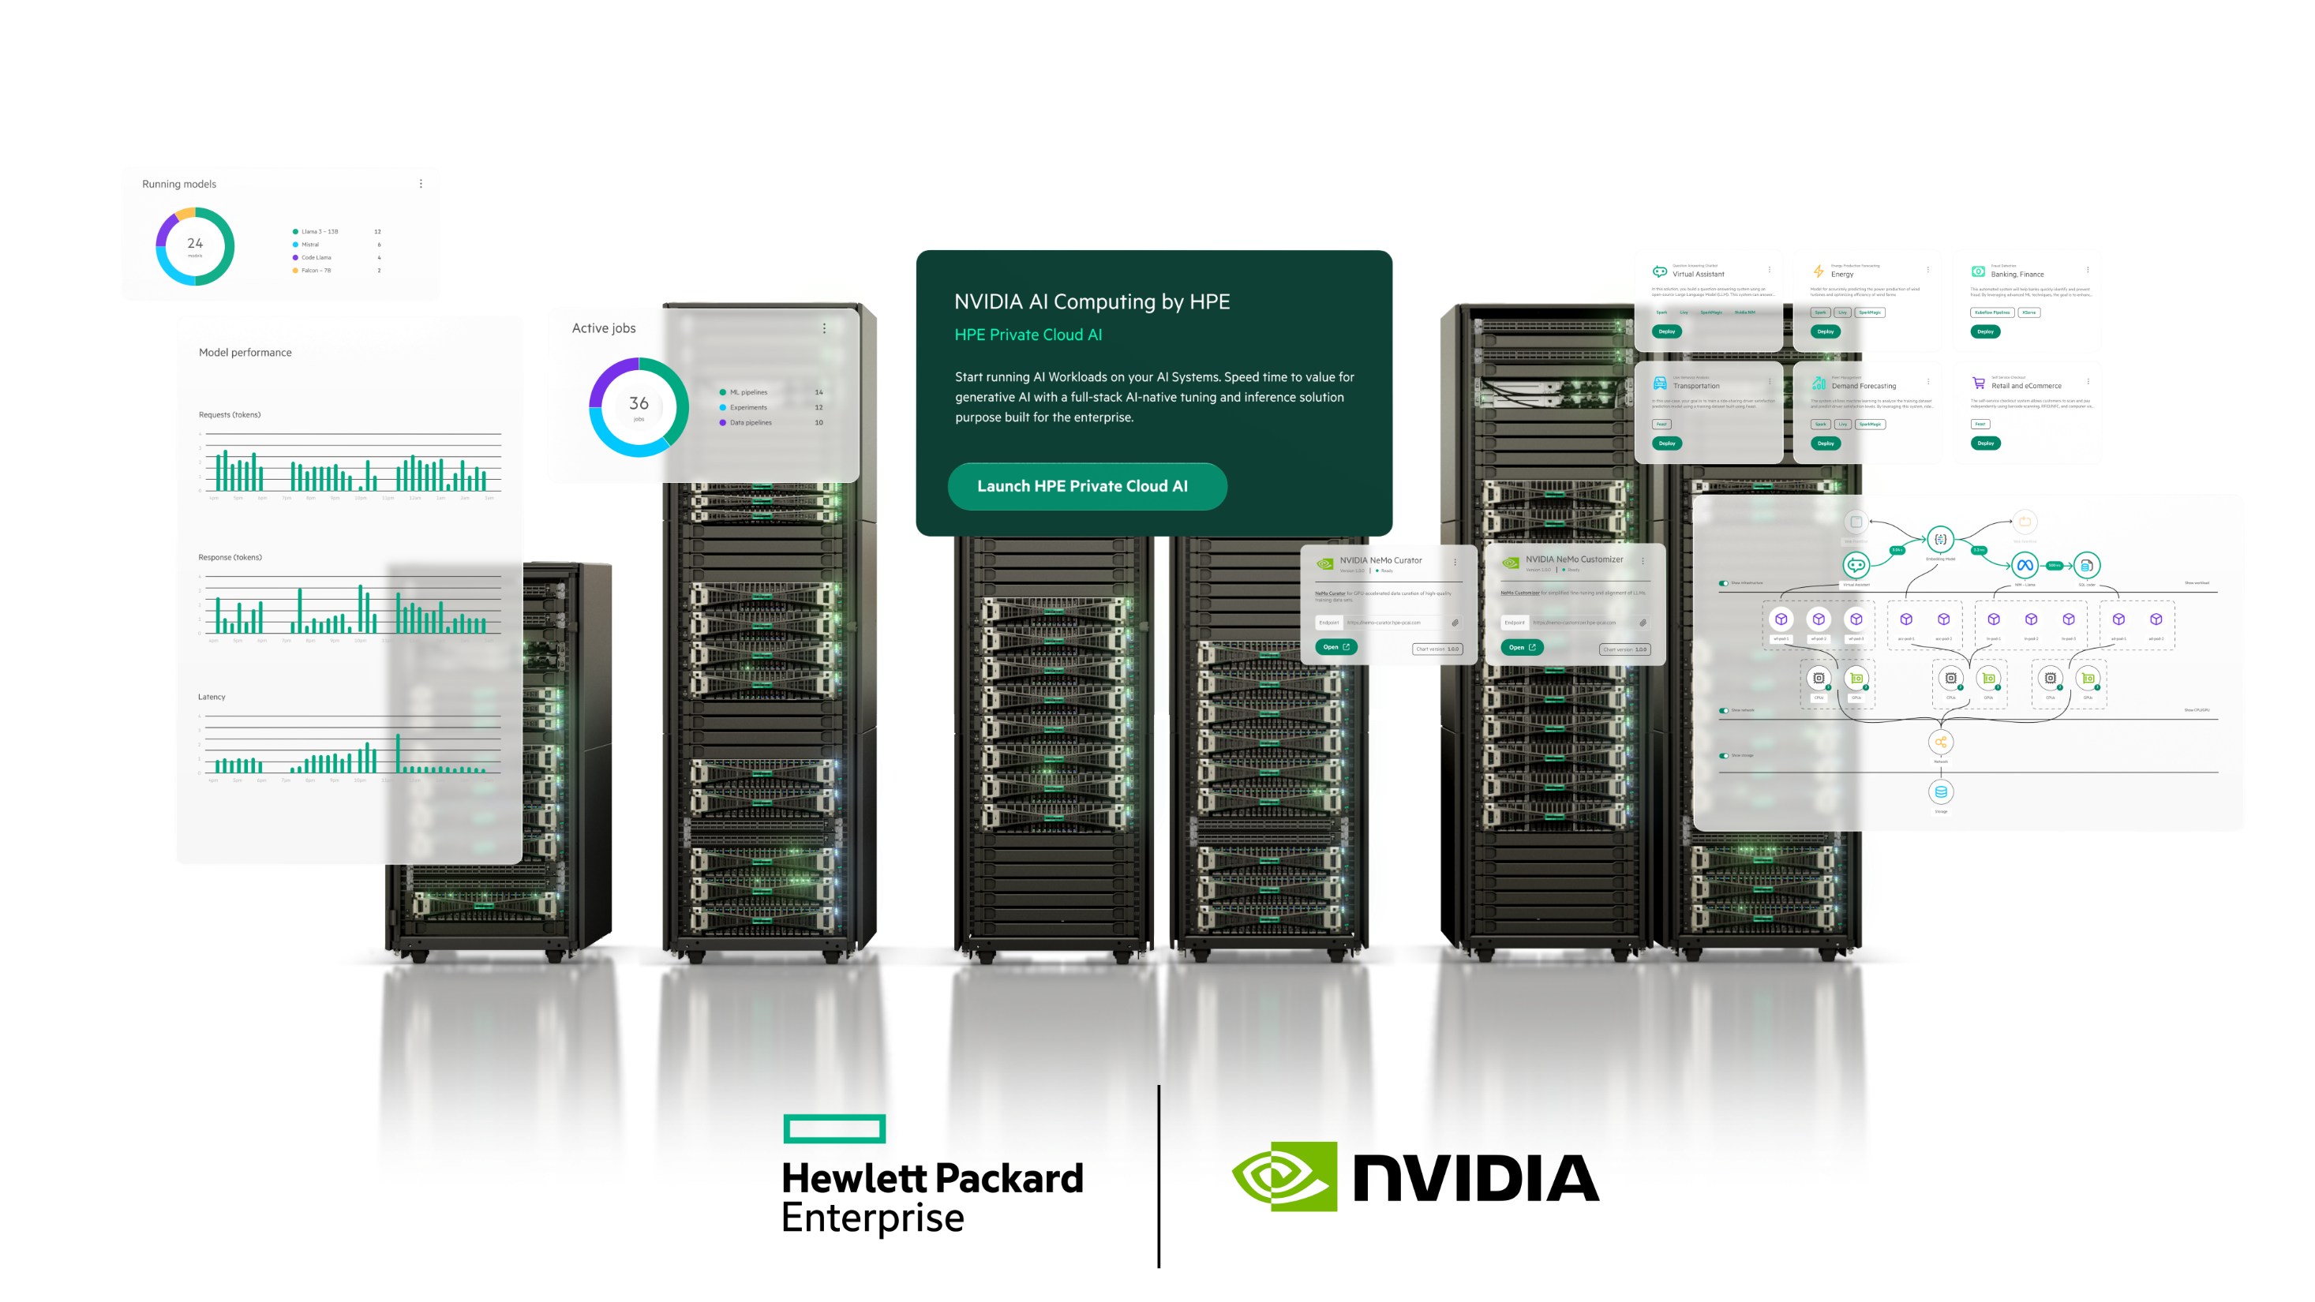
NVIDIA AI Computing by HPE
HPE Private Cloud AI
¹²

Slide 13
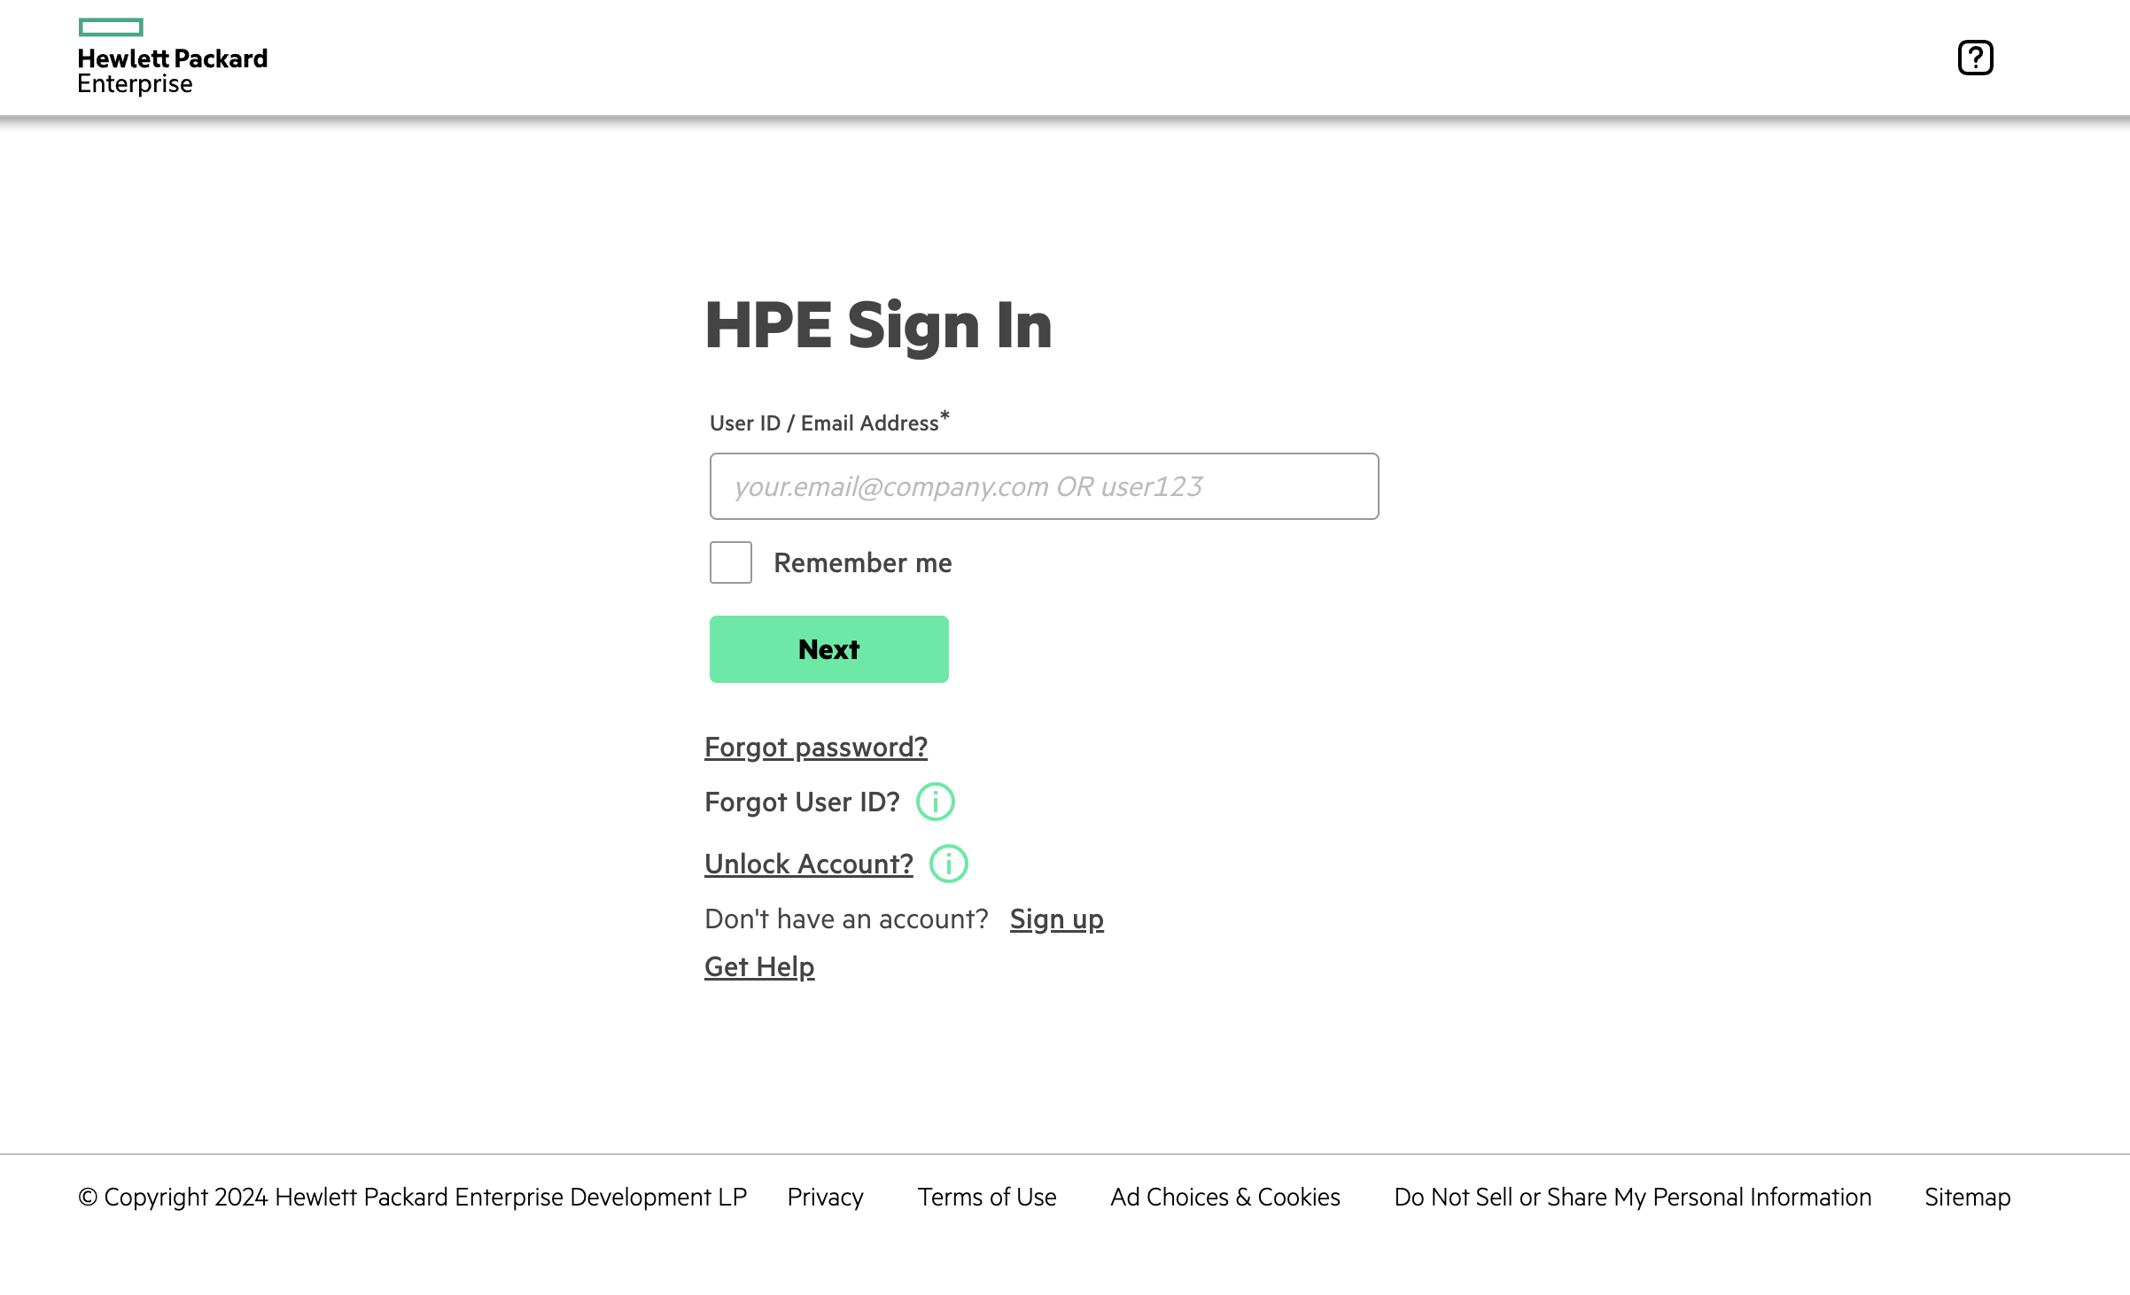
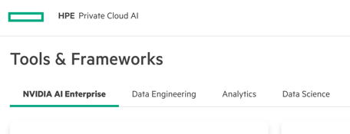
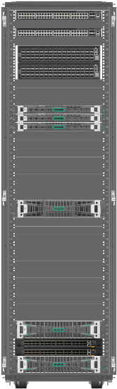
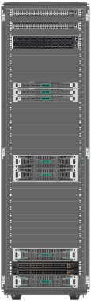
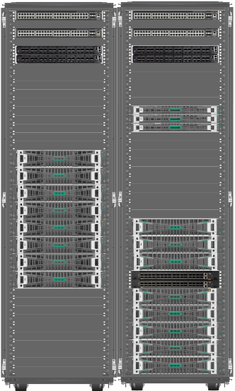
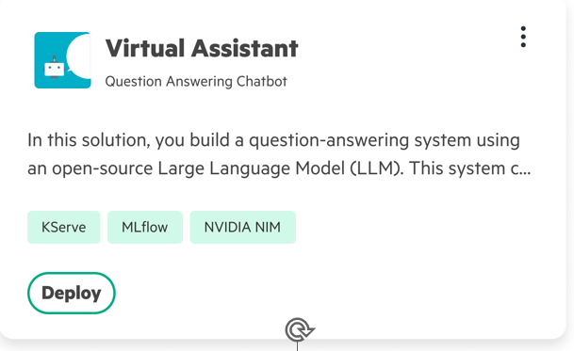
HPE Private Cloud AI – end-to-end stack optimalizovaný pro AI.
Jednotná zkušenost prostřednictnvím HPE GreenLake platform
Inferencing | Inferencing + RAG | Inferencing + RAG + Fine-tuning
Best for
Small | Medium | Large
Compute
Storage
Networking
Power
4 or 8 NVIDIA L40S GPUs | 8 or 16 NVIDIA L40S GPUs | 16 or 32 NVIDIA H100 NVL GPUs
109TB File/Object | 217TB File/Object | 670TB File/Object
100GbE NVIDIA Networking | 200GbE NVIDIA Networking | 400GbE NVIDIA Networking
up to 8 kW rack | up to 17.7 kW | up to 25 kW x 2

Slide 14
NVIDIA AI Computing by HPE
HPE Private Cloud AI
Community + Partner + Custom
NVIDIA NIM
Setup, inventory, IT and Asset Lifecycle Management
AI Models
AI Software
NVIDIA AI Enterprise
HPE AI Essentials HPE Data Lakehouse
Workload provisioning, orchestration and management
HPE Private Cloud Control Plane
AI Infrastructure
NVIDIA Grace CPU
NVIDIA GPU NVIDIA Spectrum-X
HPE AI Servers
HPE File Storage
VM runtimes and Kubernetes cluster management
AI Services
HPE Provided
3rd Party Partners
Monitoring, observability and E2E security for apps and infrastructure
Small
Inferencing
Medium
Inferencing + RAG
Large
Inferencing + RAG + Fine-tuning
X Large
Inferencing + RAG + Fine-tuning
Konfigurace navržené pro různé AI workloady
HPE GreenLake platform

Slide 15
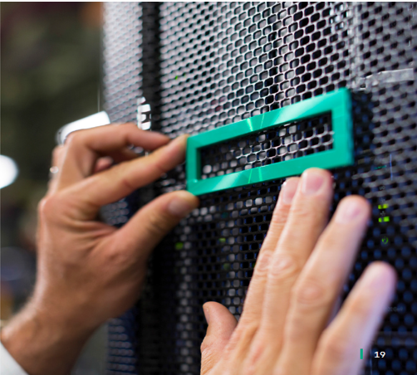
HPE a business AI jde dobře dohromady.
Technologie i ucelené systémy (nejen) pro AI factory
Akcelerované compute technologie jako standardní základ
Vychytaná řešení ukládání dat pro všechny fáze AI projektu – např. HPE GreenLake for File
K tomu specifická softwarová řešení z vlastní dílny – HPE Machine Learning Platform
A samozřejmě předchystaná řešení – jak referenční architektury např. pro Nvidia BasePOD, tak hotové appliance pro provoz (inferenci) AI scenářů
– HPE Private Cloud AI
CONFIDENTIAL | AUTHORIZED HPE PARTNER USE ONLY

Slide 16
Děkuji za pozornost!
ladislav.pecen@hpe.com

